Slide 1
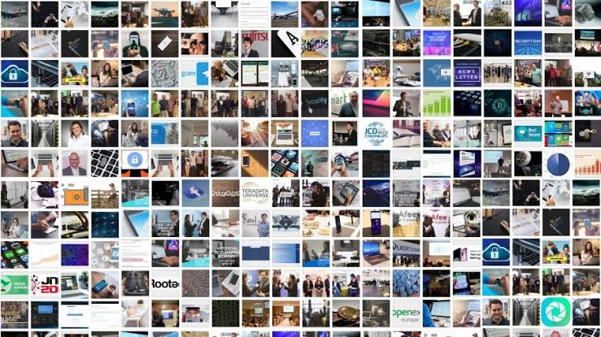

9X
Ciberataque de Colonial Pipeline
Estudio de caso sobre el modelo Ramsomware as a Service (RaaS), la Tríada CIA y respuesta a incidentes.
Notes:
Hola, soy René Almeida. Hoy analizo el ciberataque a Colonial Pipeline, un caso que muestra cómo una falla pequeña puede detener una infraestructura crítica.

Slide 2
La cuenta que paralizó un oleoducto
El 7 de mayo del 2021, el grupo DarkSide atacó mediante un Ransomware a Colonial Pipeline, el mayor oleoducto de combustible de EEUU.
6 días
De operaciones detenidas
4.4 MDD
Pagados de Rescate (75 BTC)
100 GB
De datos corporativos robados
Modelo RaaS (Ransomware as a Service): los creadores de DarkSide proveen herramientas a afiliados que atacan y se reparten ganancias.
Introducción
1
Notes:
En mayo de 2021, una contraseña filtrada paralizó el oleoducto más importante de Estados Unidos. El 7 de mayo, el grupo DarkSide atacó con ransomware a Colonial Pipeline, que transporta cerca de la mitad del combustible de la costa este. DarkSide funciona como Ransomware as a Service: sus creadores alquilan la herramienta a afiliados, que ejecutan los ataques y se reparten las ganancias. El resultado fueron seis días con el oleoducto detenido, un rescate de 4.4 millones de dólares y 100 gigabytes de datos robados.

Slide 3
1
2
3
4
Acceso
Contraseña de una cuenta VPN en desuso, filtrado y sin autenticación multifactor.
Robo
Exfiltración de 100 GB de datos antes de cifrar los sistemas.
Cifrado
Ransomware en la red informática y nota de rescate.
Apagado
Ductos detenidos de forma preventiva: no podían medir ni cobrar el combustible.
ACLARACIÓN: El ataque fue contra los sistemas informáticos (TI), no contra los que controlan físicamente el oleoducto.
Proceso
2
Notes:
Todo empezó con algo simple: una contraseña de una cuenta VPN antigua, filtrada y sin autenticación multifactor. Con ella, los atacantes entraron y robaron 100 gigabytes de datos. Después cifraron los sistemas y dejaron una nota de rescate. Un detalle importante es que el ataque fue contra los sistemas informáticos, no contra los que controlan físicamente el oleoducto. Aun así, la empresa no podía medir ni cobrar el combustible, así que apagó la red de forma preventiva.

Slide 4
Confidencialidad
Documentos internos y datos de empleados expuestos; amenaza de publicarlos en la Internet Oscura.
50 M
De personas con efectos indirectos en 18 estados
Integridad
Archivos cifrados e inutilizables sin la clave; se perdió confianza en la información del monitoreo.
5.8 K
Empleados y exempleados con datos expuestos
Accesibilidad
Sin visibilidad ni cobro, la red de ductos se apagó durante 6 días.
Impacto en la Triada CIA
3
Notes:
El incidente afectó los tres pilares de la tríada CIA. En confidencialidad, se expusieron documentos internos y datos personales de más de 5,800 empleados. En integridad, los archivos quedaron cifrados e inutilizables sin la clave. Y en disponibilidad, el oleoducto estuvo apagado seis días. Cerca de 50 millones de personas, en 18 estados, sufrieron las consecuencias de la escasez de combustible.

Slide 5
I
Lo simple no siempre es inofensivo
Una cuenta olvidada sin MFA bastó: la higiene digital es la prioridad máxima.
II
Lo digital tiene consecuencias
Un problema informático terminó en gasolineras vacías para millones de personas.
III
Pagar o no pagar
El rescate resolvió la urgencia pero financia el crimen; prevenir cuesta menos.
Si una contraseña pudo parar un oleoducto, ¿Qué estamos dejando abierto nosotros?
Conclusión
4
Notes:
Me quedo con tres ideas. Primero, lo simple es lo peligroso: no fue un ataque sofisticado, sino una cuenta olvidada sin autenticación multifactor. Segundo, lo digital tiene consecuencias físicas: un problema informático terminó en gasolineras vacías. Tercero, el dilema del rescate: pagar resolvió la urgencia, pero financia al crimen, y prevenir cuesta mucho menos. Por eso cierro con una pregunta: si una contraseña pudo parar un oleoducto, ¿qué estamos dejando abierto en nuestras propias vidas y empresas? Gracias.

